Slide 1
Topic one
PRITISA ADHIKARI
A IMPORTANCIA DA
RECICLAGEM

Slide 2

Benefícios da reciclagem
Reduz a quantidade de resíduos.
Conserva os recursos naturais.
Reduz a poluição.

Slide 3
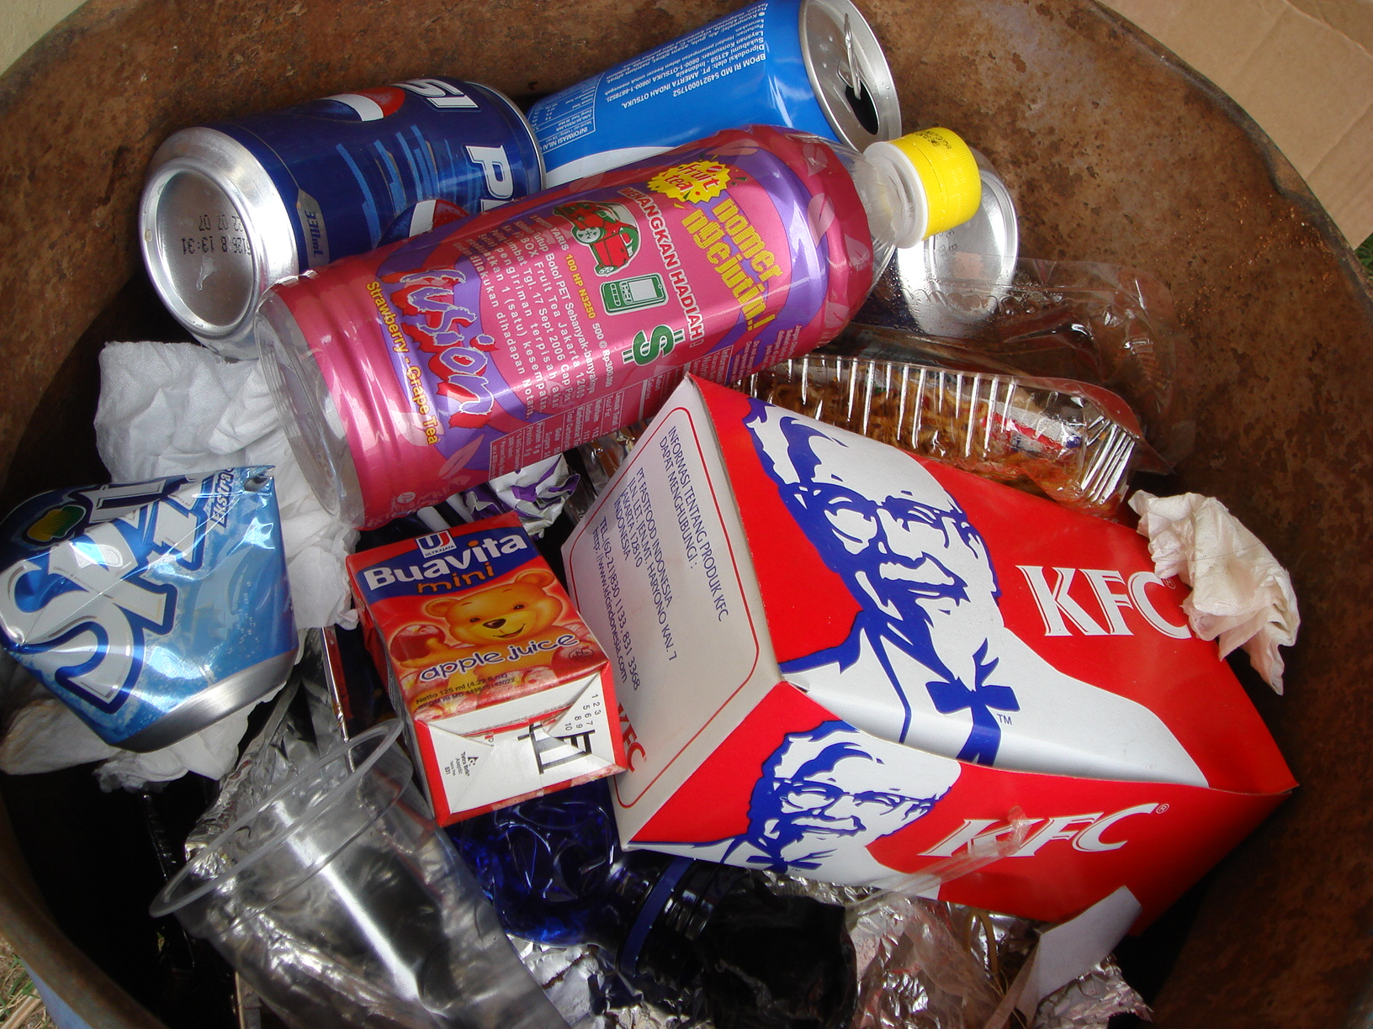
"RECYCLING START AT HOME.SEPERATE THE TRASH AND REUSE MATERIALS ARE LITTLE GESTURES TO MAKE BIG DIFFERENCE TO THE ENVIROMENT."
CONCLUSÇÃO
O NOSSO PAPEL NA RECICLAGEM
ThePhoto by PhotoAuthor is licensed under CCYYSA.

